Slide 1
第一組
健康保險與藥品

Slide 2
藥物與藥品之定義
製劑之分類
管制藥品之分類
原廠藥及學名藥
孤兒藥
藥品之定義與分類
目錄
健保藥品給付與部分負擔
藥品價格與藥價差
藥價調查
健保藥品之未來展望
二代健保藥物相關之修法及改革
健保藥品給付、價格、調查及改革
醫藥分業與門前藥局
醫藥分業
門前藥局

Slide 3
壹、藥品之定義與分類

Slide 4
藥物與藥品之定義
藥品
藥物
醫療器材
藥品
原料藥
成藥

Slide 5
藥品:
經中央衛生主管機關認定知各國藥典、公定國家處方籤等
使用於診斷、治療、減輕或預防人類疾病
I need help
影響人類身體結構及生理機能

Slide 6
製劑之分類
醫生處方藥:需經過醫生診斷且開立處方才能使用
醫師、藥師、藥劑生指示藥品:不需要醫生處方簽但是需要經過專業人員指示才能使用。

Slide 7
成藥:
指原料要經過加工調製不用其原名稱，不超過中央主管機關所規定限量，作用緩和、無積蓄性、耐久儲存、使用簡便、並明示其效能、用量、用法且標明成藥許可證字號，無須醫師指示即可購買。
固有成方製藥:
依中央衛生主管機關選定公告具有醫療效能之傳統中藥處方調製方劑。

Slide 8
管制藥品之分類
成癮性麻醉藥品
影響精神藥品
加強管理必要之藥品
管制藥品之調劑，除醫師、牙醫師、藥師、藥劑生外，其餘不可以調劑，且藥劑生指能調劑管制藥物不含麻醉藥品

Slide 9
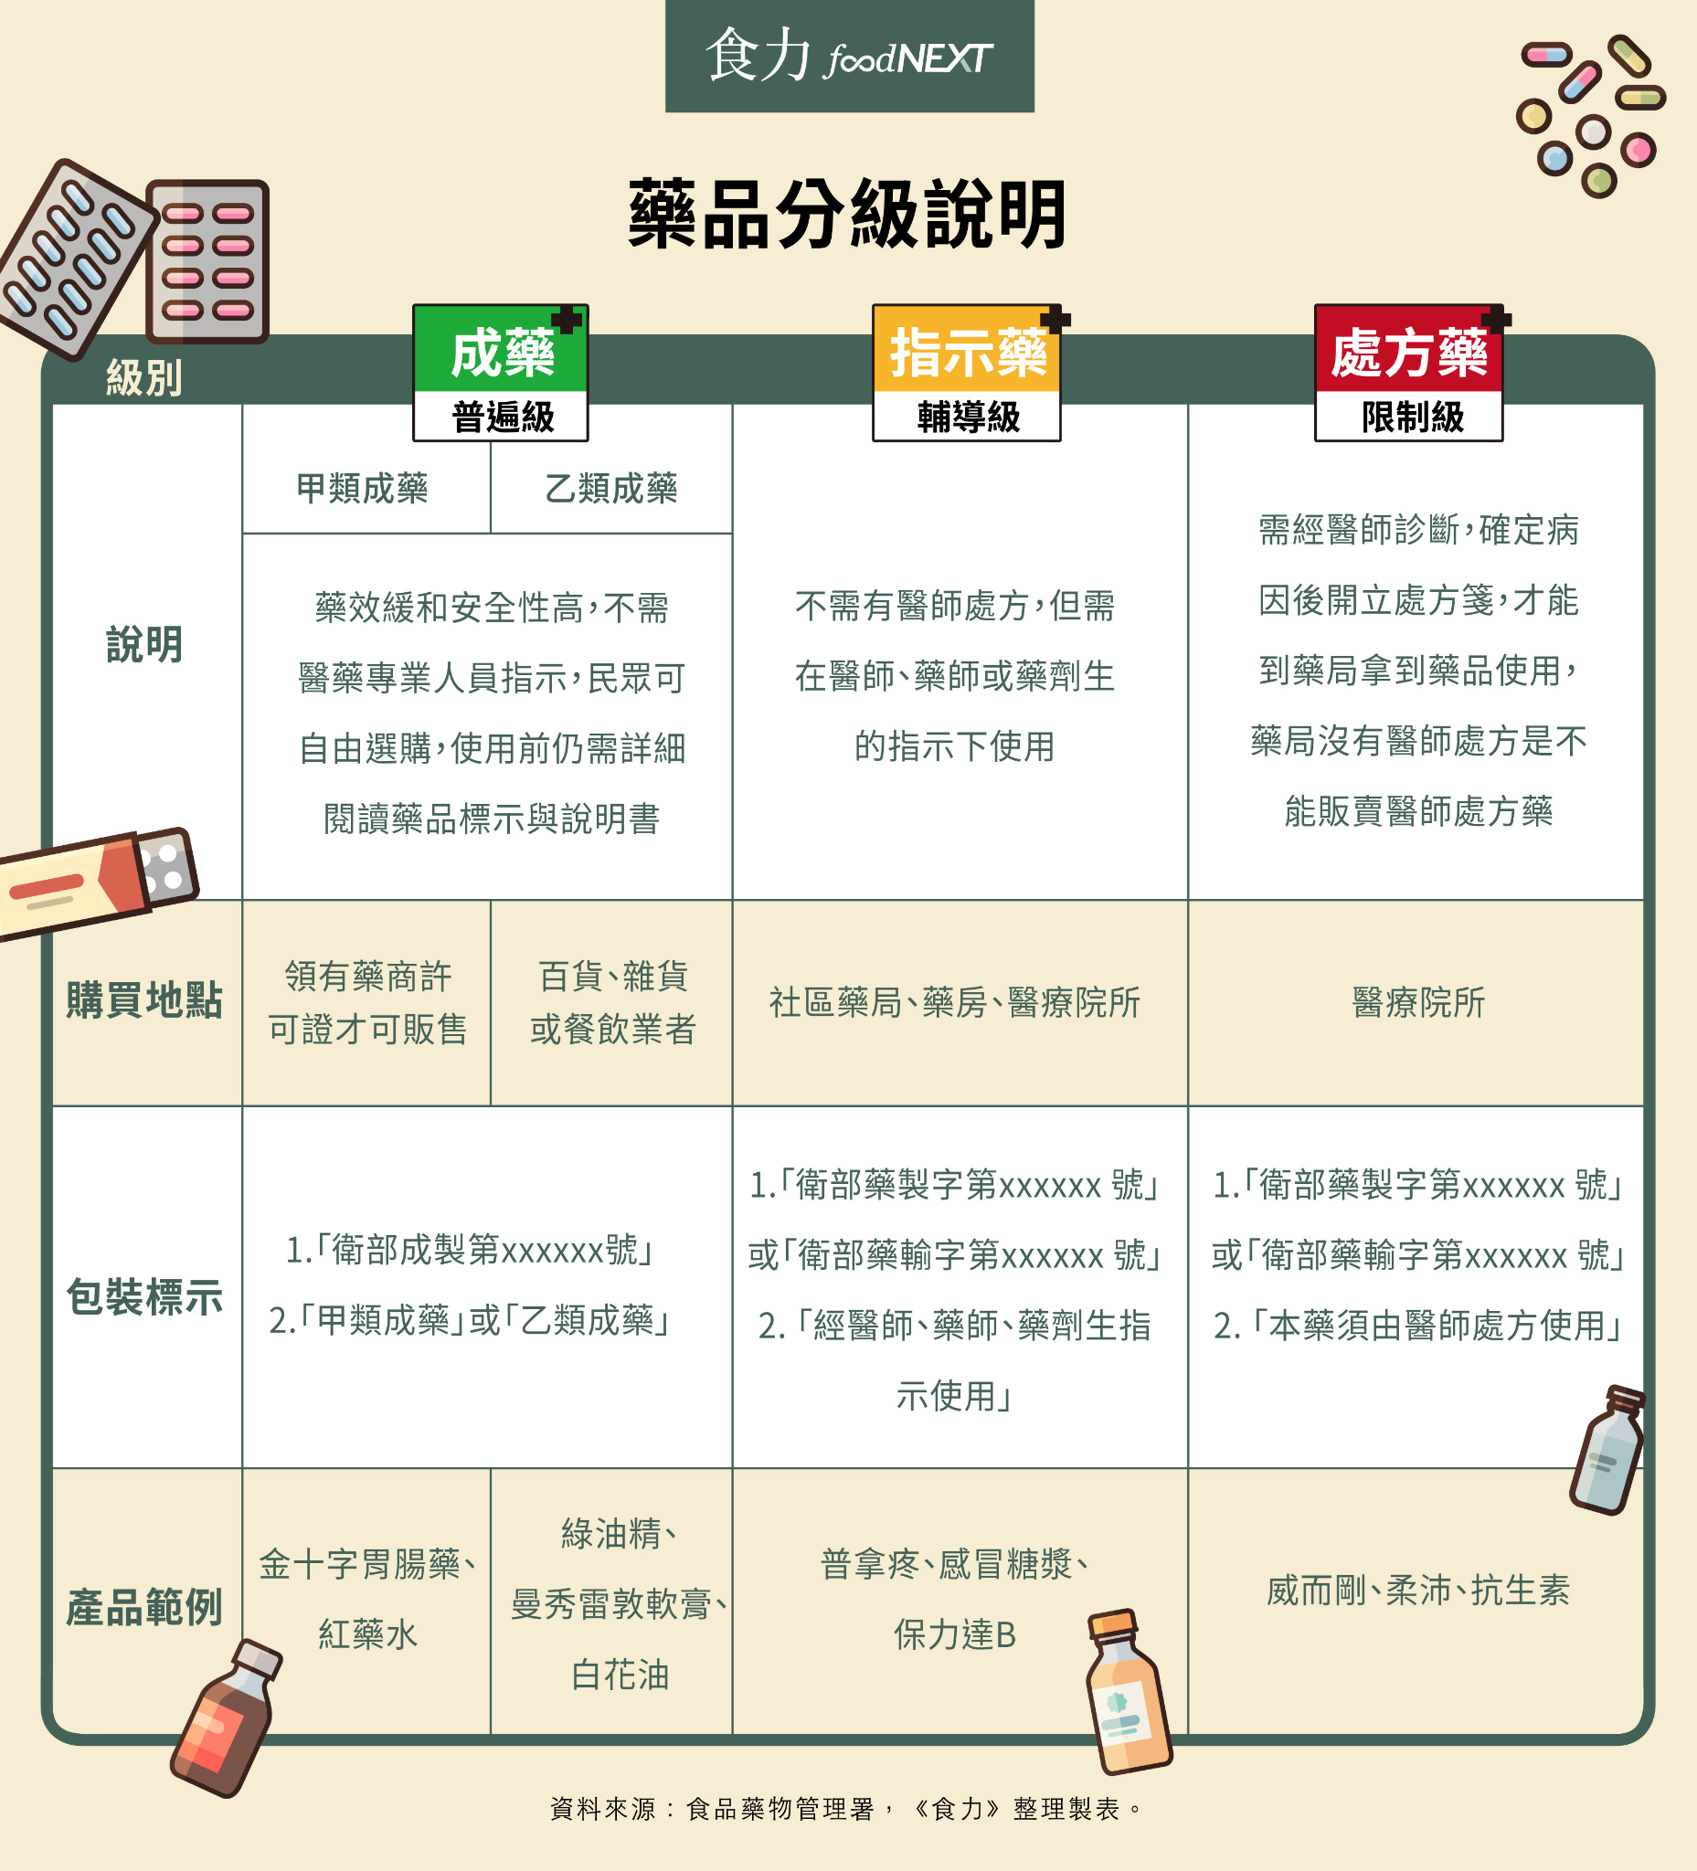

Slide 10
原廠藥及學名藥
又稱「新藥」(藥事法第七條)
新成分
新療效複方
新使用途徑製劑之藥品
中央主管機關
原始研發
專利權保護
劃分依據

Slide 11
原廠藥
又稱商品名藥專利藥
投入時間 十餘年↑
成本 高

Slide 12
研究發展
審查
專利上市
實驗
許可
行銷
專利權的必要性 給予市場的排他權

Slide 13
學名藥
又稱專利過期藥
成本低 價值大
原廠藥專利過期 製作主成分相同之藥品

Slide 14
藥品生體可用率(BA)
藥品生體相等性(BE)
上市、保險給付
含量
完全相同
主成分
副作用
純度
效用
研發
成本
差異
過程
技術

Slide 15
孤兒藥
又稱罕見疾病用藥
治療罕見疾病
臺灣
日本
美國
疾病盛行率萬分之一以下
五萬疾病人口
總人口低於20萬人

Slide 16
社會中弱勢族群
經費、時間高使用人數低
需政府介入
全世界已也超過200種以上孤兒藥 生化產品

Slide 17
簡化手續
罕見疾病防治及藥物法
時間:2000年
簡化罕見疾病藥物查驗登記之手續即降低規費水準
協助藥商製造或輸入罕見疾病用藥 已完成藥物許可證並延長有效期限置十年(不受理同類藥物之申請以保障此藥廠利益
提供市場保障
衛生福利部 罕病用藥供應製造及研究發展獎勵辦法 每年定期以獎金及其他方式獎勵符合資格之相關團體
獎勵機制

Slide 18
貳、健保藥品給付、價格、調查及改革

Slide 19
健保藥品給付與部分負擔
一、健保藥品給付
1995年開辦全民健保第一年的藥費支出400億元→逐年增加約100億
1998年健保支付藥費逾700億元→於2004年突破千億元，2013年超過1500億元
多年來藥品費用佔醫療費用的比例持續維持約四分之一

Slide 20
老化及慢性病影響:
人口老化、慢性病患人數增加，新藥不斷研發、延長癌症病患壽命及癌症慢性病化趨勢等因素，均為造成藥費不斷成長的重要原因。
2012年國人吃掉1460億元的藥物，其中門診慢性病藥費就高達681億元。

Slide 21
「三高」用藥包括：
降血壓藥給付257億
降血糖藥給付87億
降血脂藥給付25億
（合計369億元，佔門診慢性病藥費五成四。）

Slide 22
全民健康保險用藥及天數之規範
3天: 一般疾病以3天為原則，依病情需要可以開給7天內藥物
30天: 慢性病患病情穩定者，醫師可一次開給30天內的用藥量
3個月: 當醫師診斷為全民健保所規範的慢性病範圍（目前衛生利部公告之慢性病已有10種），且病情穩定可長期使用同一處方藥品治療時，可開給慢性病連續處方箋，一次開給3個份用藥，分次調劑。

Slide 23
二、健保藥品部分負擔
門診藥品部分負擔規定:
藥費100元以0元，每增加100元藥加收藥品部分負擔20元
當藥費超過1001元以上，藥品部分負擔為其上限200元

Slide 24
可免除門診藥品部分負擔的情況:
藥品費用在100元以下。
接受牙醫門診診療服務者。
持慢性病連續處方箋者（慢性病、開藥28天以上且分次調劑）
接受全民健保醫療費用支付標準所規定之『倫病例計酬項目」服務者。

Slide 25
藥品價格與藥價差
我國全民健保藥品支付制度主要包括下列三類:
論病例計酬及診斷關聯群
論量計酬
日劑藥費

Slide 26
一、藥品價格
以訂立合理之藥價基準做為藥價支付控制的一大重點
健保署擬具「全民健康保險藥價基準修正草案」，並摒棄使用多年的「藥價基準」一詞，將法令名稱修正為「全民健康保險藥物給付項目及支付標準」

Slide 27
一、藥品價格
以「全民健康保險藥品價格調整作業辦法」規範做為健保局進行藥價調整之參考
醫療院所依據上述相關法規，自行議價及採購藥品

Slide 28
藥價可分為:
健保支付價
醫院購買價
藥商出廠價
藥廠依各自的成本、利潤與醫院議價，醫院則經由議價，從中賺取與健保支付價間的價差利潤，形成「藥價黑洞」

Slide 29
二、藥價差
藥品利潤的來源主要包括:
健保統一給付與醫院採購單價之差
醫院使用低價藥品但以高價浮報
基層診所採簡表申報造成健保固定給付和實際藥品成本間的差距

Slide 30
採購單價可能因為下述原因產生高額藥價差:
各級醫療院所因其採購能力與購買量不同，而有不同折讓
專利過期久遠之藥品健保支付價格尚未調降
大型採購優勢取得大量贈品

Slide 31
藥價差可分為:
醫院採購價與支付價之差距所產生
診所及藥局以日劑藥費申報所產生
合理藥價差→
不當藥價差→
藥廠提供醫療院所不合理之折讓、贈品
以A報B

Slide 32
藥價調查
參考日本藥價調查之精神，與醫藥界研商「全民健康保險藥價基準調整計畫」，於1999年獲同意併同「全民健康保險藥價基準」報署公告，自1999年月1日實施。

Slide 33
全民健康保險藥品市場實際交易價格調查計畫:
保險人（健保署）參考由該調查取得之價與量資料，進行藥價調整作業，以取得藥品之市場價格，使全民健保支付價格之訂定更為合理
2013年→已累計約400億元的藥費，藥價調降節省的費用可用於加速新藥收載及給付、調整支付標準偏低之項目。

Slide 34
試辦「藥費支出目標制」:
健保署於2013年1月1日起試辦，將藥費支出設一個目標值額度，年度費超出目標值，則於次年啟動年度的藥價調整

Slide 35
試辦「藥費支出目標制」:
頗具成效→針對藥品使用量進行分析，達到強化用藥量的管理，控制整體藥品費用支出，具有合理調整藥品單價之機制。
原先實施兩年一次的藥價調查、調整之相關作業，已由「藥費支出目標制」及其相關措施所取代。

Slide 36
一、藥價調查方式
分類分組訂價
價量調查

Slide 37
面臨問題與質疑:
不符社會期待→藥價調整之效率不及當下市場交易價格變動之速度
不公平影響→無法完全以價格反映市場競爭狀態， 如藥商提供贈品、捐贈、招待研討會等。

Slide 38
面臨問題與質疑:
藥品製造產業經營之困境→藥價調整後，醫療院所仍持續要求藥商提供藥價差
量的控制→整體藥費之持續成長需包含「使用量」之增加部分，非憑藥價調查及調整即可奏效；對量的控制需藉由其他之機制予以管控，以使「整體藥費」控制在合理範圍。

Slide 39
二、藥價基準與藥價調查之問題
法務部政風司衛生醫療業務報告(2006)顯示出問題之所在:
健保藥價政策制定過程，對於藥價核定機制與標準未透明化
在藥價規劃或協商階段，藥業團體積極透過遊說活動管道向衛生署施壓，以衛生醫療業務報告直接或間接影響藥價決策
若藥價調查依據不實的交易資料，則執行效益有限

Slide 40
健保藥品之未來展望
使藥費合理支出，包含藥價及使用量
致力於藥價差合理化

Slide 41
一、努力方向→
藥品交易資訊透明化:
採購資訊及換藥資訊應便於民眾了解

Slide 42
藥品市場交易秩序正常化:
訂定「商品市場交易規範」，明定「贈品」或「折讓」之範圍。不得以物品、金錢之利益為手段
制定統一標準化「藥品交易合約」為範本，規範醫療院所於採購藥物時使用，且依醫療專業判斷為基礎，而非以「藥價差」為導向

Slide 43
藥品市場交易秩序正常化:
醫師與藥商間關係守則
原則:公開、避免利益衝突、依據病人最佳利益執行臨床判斷之自主性作為審視
訂定藥品支出目標，落實個別醫院費用管理

Slide 45
支付制度之改革:
採購量差異使得議價能力不一；一隻看不見的手
若全民健保採住院疾病診斷關聯群或論人計酬等支付制度，就能解決

Slide 46
二代健保藥物相關之修法及改革
一、藥物給付項目及支付標準
原本:
「醫療費用支付標準及藥價基準，由保險人及保險醫事服務機構共同擬訂，報請主管機關核定」

Slide 47
一、藥物給付項目及支付標準
改為:
「藥物給付項目及支付標準，由保險人與相關機關、專家學者、被保險人、雇主、保險醫事服務提供者等代表共同擬訂，並得邀請藥物提供者及相關專家、病友等團體代表表示意見，報主管機關核定發布」
以「藥物給付項目及支付標準」稱之，不再使用「藥價基準」

Slide 48
二、新增醫療科技評估
原本:
「醫療費用支付標準，應以同病同酬原則，並以相對點數反應各項醫療服務之成本。同病同酬之給付應以疾病分類標準為依據」

Slide 49
二、新增醫療科技評估
改為:
「醫療服務給付項目及支付標準之訂定，應以相對點數反應各項服務成本及以同病、同品質同酬為原則，病得以論量、論病例、論品質、論人或論日等方式訂定之」

Slide 50
三、新增差額負擔
保險對象得於經保險醫事服務機構之醫師認定有醫療上需要時，選用保險人定有給付上限之特殊材料，並自付其差額

Slide 51
三、新增差額負擔
昂貴藥物未納入健保給付而必須全額自費
二代健保將差額負擔明確納入修法內容
三同: 同成分、同品質、同價格
修法前→

Slide 52
四、修正健保藥品價格調整作業及藥費支出目標新制:
於2014年10月2日公布「全民健康保險藥品價格調整作業辦法」，規定每兩年仍進行一次藥價調整，但如果實施「藥費支出目標制」，則應每年檢討調整一次，全年藥費超出預先設定目標值的部分，就作為藥價調整的額度

Slide 53
四、修正健保藥品價格調整作業及藥費支出目標新制:
實施「藥費支出目標制試辦計畫」，進行藥價及藥費的相關控管措施。

Slide 54
項目 | 2013 | 2014 | 2015 | 2016 | 2017
目標值(億元) | 1,380.0 | 1,425.6 | 1,475.2 | 1,548.2 | 1511.0
核付金額(億元) | 1,436.7 | 1,507.7 | 1,507.0 | 1,605.3 | 1,594.4
超出額度(億元) 藥價調整(億元) | 56.7 | 82.1 | 31.8 | 57.1 | 73.82
公布日期 | 2014/3/20 | 2015/2/6 | 2016/2/19 | 2017/3/1 | 2018/3/19
藥價生效日期 | 2014/5/1 2014/5/7 | 2015/4/1 | 2016/4/1 | 2017/4/1 | 2018/5/1

Slide 55
五、發展「健保雲端藥歷系統」:
2013年7月建置以病人為中心的系統，可即時查詢病人過去三個月的用藥紀錄
2014年8月1日全面開放「虛擬私有網路」(VPN)，透過健保屬專屬讀卡機，同時使用醫事人員卡及病人健保IC卡雙卡認證情形下，即可線上查詢，不用事先開啟查詢權限。

Slide 56
五、發展「健保雲端藥歷系統」:
2016年升級為「健保醫療資訊雲端查詢系統」，查詢病人過去的就醫資訊，包括:手術明細紀錄、過敏藥物紀錄、復健醫療紀錄…等等
2018年1月起可直接從雲端系統調閱電腦斷層、磁振造影等醫療檢查影像，月來輔助診斷

Slide 57
參、醫藥分業與門前藥局

Slide 58
醫藥分業
一、醫藥分業概況
醫藥分業制度:
是指醫師診斷與開立處方，藥劑師負責調劑
原則是希望能讓醫師與藥師各司其職，且達成專業分工的合作模式

Slide 59
立法強制分業: 德國、法國、義大利、比利時、荷蘭、丹麥、挪威、芬蘭、西班牙、瑞典、英國。
非強制性，係自然沿襲實際上實施醫藥分業: 美國、瑞士、波瀾、捷克、菲律賓、澳洲、紐西蘭。
尚未完全分業: 日本、韓國、泰國、馬來西亞、新加坡、我國。
各國醫藥分業的概況大致分為以下三種:

Slide 60
為提升醫療服務品質，並提供藥師有合法專業的職業空間。滿足民眾有「知的權利」與「選擇的權利」。
二、醫藥分業之目的

Slide 61
三、醫藥分業之立法與政策實施
《藥師法》第102條 醫師以診療為目的，並具有本法規定之調劑設備者，得依自開處方，親自為藥品調劑；全民健康保險實施二年後，前項規定以在中央或直轄市衛生主管機關公告無藥事人員執業之偏遠地區，或醫療急迫情形為限

Slide 62
三、醫藥分業之立法與政策實施
剛推行時考慮到民眾的就醫習慣與醫師執業方式，短時間不易改變，便在1997年3月1日採分區分階段制，僅限北、高兩市。衛福部公告兩市醫療機構，必須聘請醫藥人員調劑，或是開處方箋使民眾至特約藥局調劑

Slide 63
針對醫療急迫情形加開:
3歲以下兒童
65歲以上老人(慢性處方箋除外)
領有身障手冊者
孕婦
全民健康保險緊急傷病自墊醫療費用核退辦法，第3條所訂緊急傷病之患者

Slide 64
門前藥局
2002年診所開立的處方箋，有自聘藥師健保署給付藥事服務費21元、簡表3日要費75元；診察費25元、藥局藥事服務費32元、日劑藥費3日90元等等，合計每一張處方箋有51元價差

Slide 65
2005年健保署訂定門前藥局方案之指標:
診所釋出處方箋一個月超過900件
診所釋出率大於七成
特定藥局調劑上訴診所的處方箋件數，大於該藥局調劑件數的五成
藥局調劑上訴診所的處方箋件數，大於上訴診所釋出處方箋件數的五成

Slide 66
2005年健保署訂定門前藥局方案之指標:
前兩項避免誤判單一診所為門前藥局。
後兩項可分為處方箋之藥局集中度與診所集中度。

